Slide 1
UNIVERSIDADE ABERTA DO SUS UNIVERSIDADE FEDERAL DE PELOTAS Especialização em Saúde da Família Modalidade a Distância Turma nº7
Trabalho de Conclusão de Curso
MELHORIA DAS AÇÕES DE PREVENÇÃO E CONTROLE DO CÂNCER DE COLO DE ÚTERO E DE MAMA NA USF WALTER GOMES PORTELA, CAROEBE/RR.
Katiuska González Castro
Orientadora: Ingrid D’avilla Freire Pereira
Pelotas, 2015

Slide 2
INTRODUÇÃO
- Elevada incidência e mortalidade por câncer do colo do útero e da mama no Brasil
- Necessidade de ações de promoção à saúde, prevenção e detecção precoce, tratamento e de cuidados paliativos;
- A Prevenção do câncer de colo de útero e da mama tem muita importância para alcançar o controle destas doenças;

Slide 3
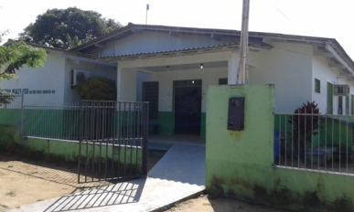
USF Walter Gomes Portela(ESF) ,Entre Rios –Caroebe ,RR.
2000 Habitantes
Programa de Prevenção do Câncer de Colo de Útero e da Mama
25-64 ANOS
(426)
PREVENÇÃO DE CANCER DE COLO DE UTERO
TINHA (50% )COBERTURA
MULHERES
50-69 ANOS
(92)
PREVENÇÃO DO CANCER DA MAMA
TINHA (65%)COBERTURA

Slide 4
Objetivos
Objetivo Geral:
Melhorar as ações de controle e prevenção do câncer de colo de útero e do câncer de mama na Unidade de Saúde Walter Gomes Portela, Caroebe-RR.
Objetivos Específicos:
Ampliar a cobertura de detecção precoce do câncer de colo do útero e do câncer de mama na Unidade de Saúde ESF “Walter Gomes Portela”.
Melhorar a qualidade do atendimento das mulheres que realizam detecção precoce do câncer do colo de útero e de mama na Unidade de Saúde.
Melhorar a adesão das mulheres à realização de exame citopatológico do colo uterino e mamografia na Unidade de Saúde.
Melhorar o registro das informações sobre o controle do câncer de mama e de colo do útero na Unidade de Saúde.
Mapear as mulheres de risco para câncer de colo de útero e de mama na área de abrangência da Unidade de Saúde.
Promover a saúde das mulheres que realizam detecção precoce de câncer de útero e de mama na Unidade de Saúde.

Slide 5
Metodologia
Monitoramento e Avaliação
AÇÕES
Qualificação da Prática Clínica
Organização e Gestão do Serviço
Engajamento Público
LOGISTICA

Slide 6
Objetivo, Metas e Resultado:
Objetivo 1 - Ampliar a cobertura de detecção precoce do câncer de colo do útero.
Meta1: Ampliar a cobertura de detecção precoce do câncer de colo de útero das mulheres na faixa etária entre 25 e 64 anos de idade para 80% em 4 meses, 90 % em 8 meses e 98 % em 12 meses.
Mês 1: 95 (22,3%)
Mês 2:178 (41,8%)
Mês 3: 346(81,2%)

Slide 7
Objetivo 1.2 - Ampliar a cobertura de detecção precoce do câncer da Mama na Unidade de Saúde da Família Walter Gomes Portela.
Meta 2: Ampliar a cobertura de detecção precoce do câncer de mama das mulheres na faixa etária entre 50 e 69 anos de idade para 80% em 4 meses, 90 % em 8 meses e 98 % em 12 meses.
Mês 1: 5 (5,4%)
Mês 2:22 (23,9%)
Mês 3: 92(100%)

Slide 8
Objetivo 2 - Melhorar a qualidade do atendimento das mulheres que realizam detecção precoce do câncer do colo de útero e de mama na Unidade de Saúde
100%
Coleta de amostras satisfatórias do exame citopatológico de colo de útero.
Manter registro da coleta de exame citopatológico de colo de útero em registro específico .
Pesquisar sinais de alerta para câncer de colo de útero
Avaliação de risco para câncer de mama

Slide 9
Meta 9: Manter registro da realização da mamografia em registro específico em 100% das mulheres cadastradas
Mês 1: 7 (36,8%)
Mês 2:29 (42%)
Mês 3: 92 (100%)

Slide 10
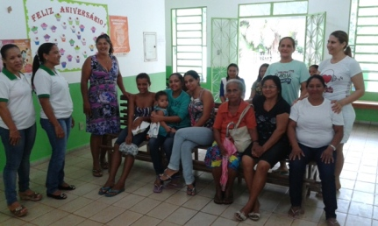
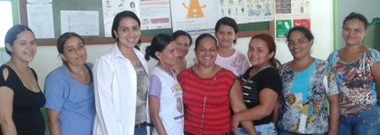
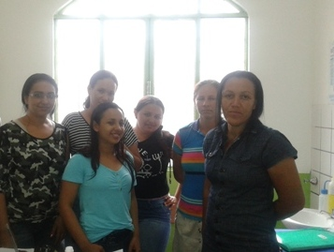
Objetivo 6- Promover a saúde das mulheres que realizam detecção precoce de câncer de útero e de mama na Unidade de Saúde
Mulheres de 25-64 anos
Forem orientadas 100% das mulheres cadastradas sobre doenças sexualmente transmissíveis (DST) e fatores de risco para câncer de colo de útero.
Mulheres de 50-69 anos
Forem orientadas 100% das mulheres cadastradas sobre doenças sexualmente transmissíveis (DST) e fatores de risco para câncer de mama.

Slide 11
Discussão
Ampliação da cobertura no programa de prevenção e Controle do Câncer de Colo de Útero e da Mama;
Qualificação dos atendimentos
Realização de orientações sobre fatores de risco de câncer de colo de útero e mama e prevenção de DSTs em cada consulta agendada.
Atualização dos registros do programa.
A intervenção foi incorporada a rotina do serviço da unidade .

Slide 12
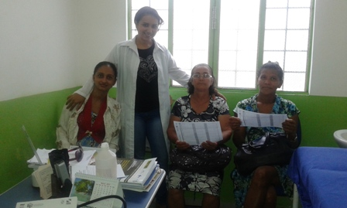
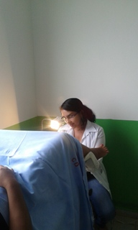
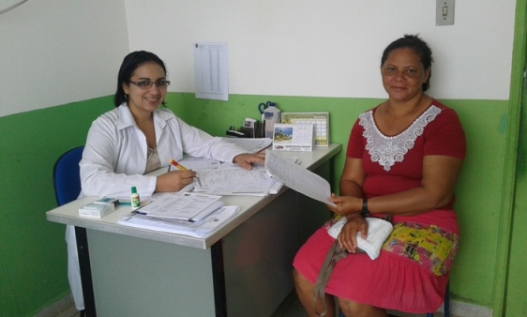
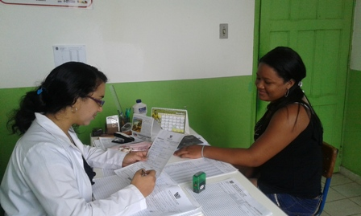

Slide 13
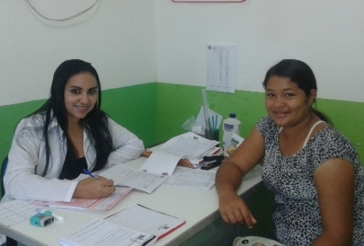
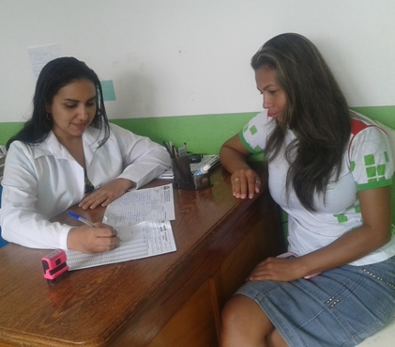
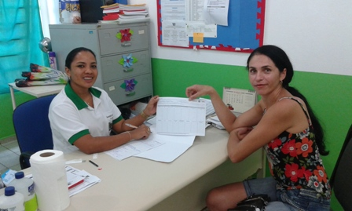

Slide 14
Reflexão crítica sobre o processo pessoal de aprendizagem
- Dificuldades iniciais: acesso à internet e idioma.
A partir do início do desenvolvimento das atividades pude compreender como estava organizado o curso.
O curso forneceu ferramentas para garantir um atendimento com qualidade das ações programáticas envolvendo toda a equipe.
Concluído o curso, percebo a sua relevância para o conhecimento sobre a atenção primária à saúde no Brasil.

Slide 15
MUITO OBRIGADA

